Slide 1
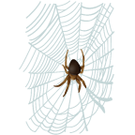
OWADY I PAJĘCZAKI
INSEKTER OG EDDERKOPPDYR

Slide 2
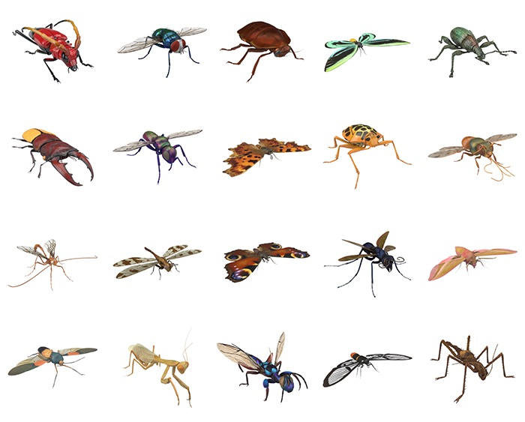
owady

Slide 3
OWADY - INSEKTER
Owady (insekty) to najliczniejsza grupa zwierząt. Zamieszkują one prawie wszystkie rejony ziemi, od tropików, po obszary polarne.
Owady mają wielkie znaczenie w przyrodzie.
Dla ludzi niektóre owady są pożyteczne, ale niektóre traktujemy jak szkodniki.

Slide 4
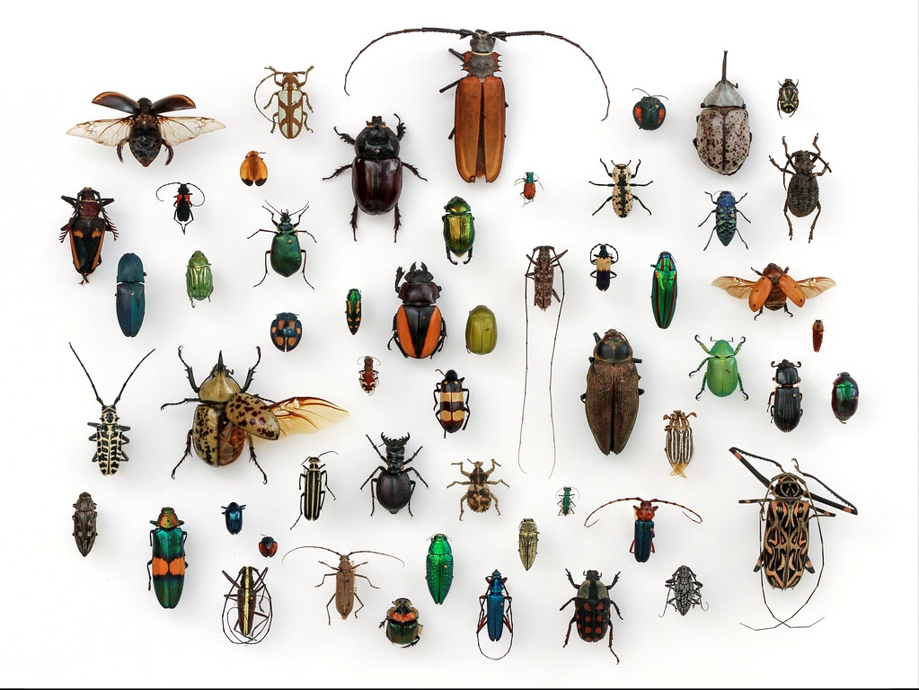

Slide 5
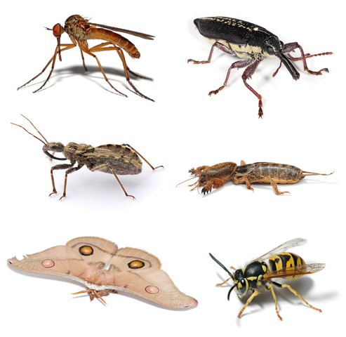
Jak wyglądają owady?
OWADY mają 3 pary odnóży (6 nóg)
Ich ciało składa się z 3 segmentów
Mają czułki (antenner)

Slide 6
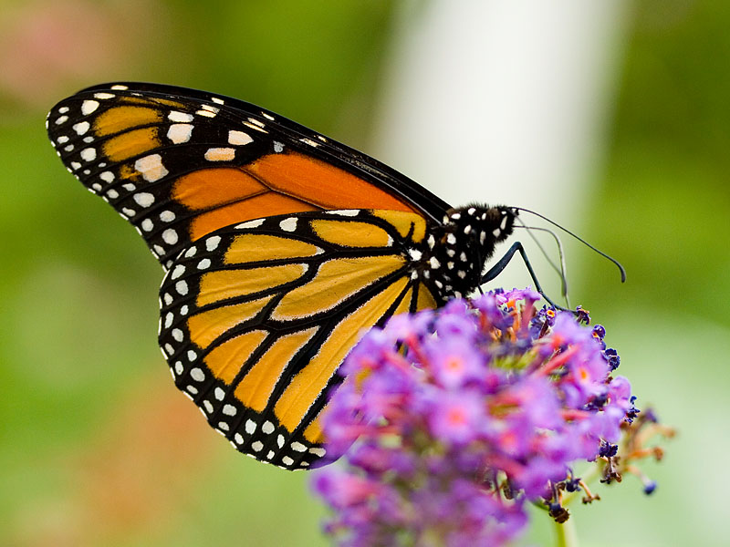
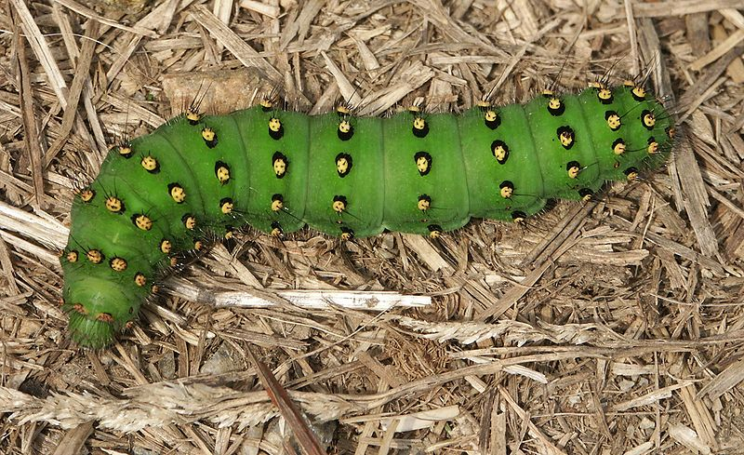
MOTYL
SOMMERFUGL
Gąsienica (åme)jest jedną z faz rozwoju motyla.

Slide 7
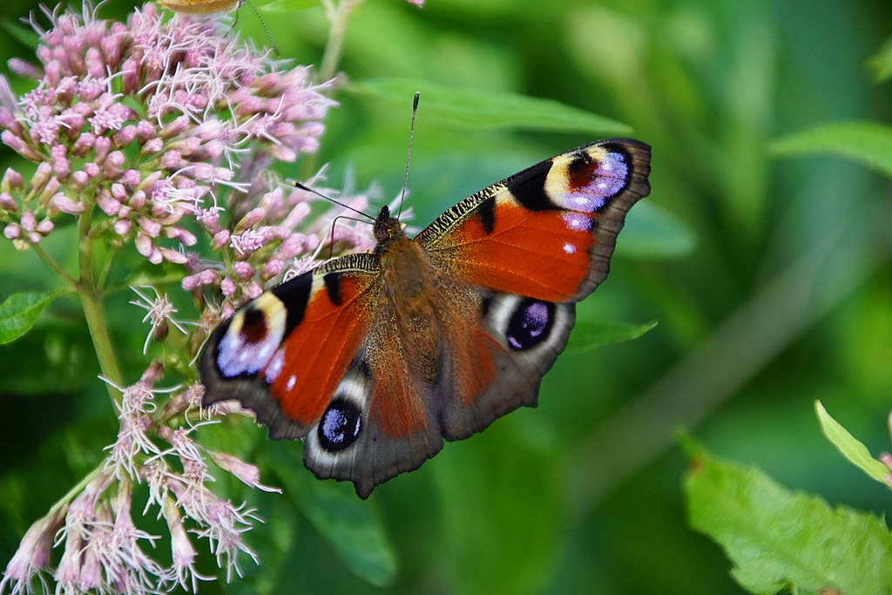
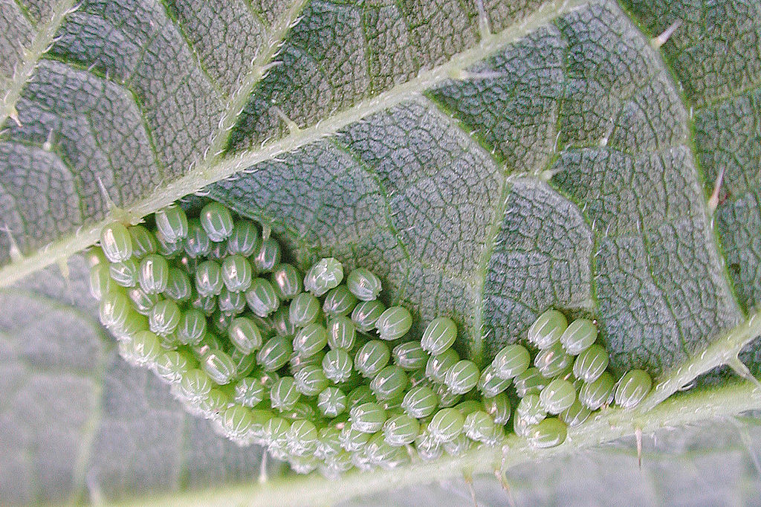
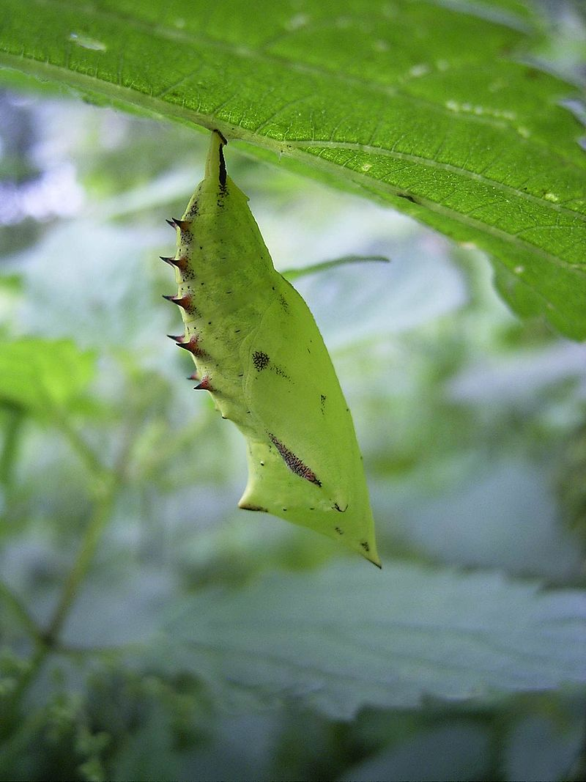
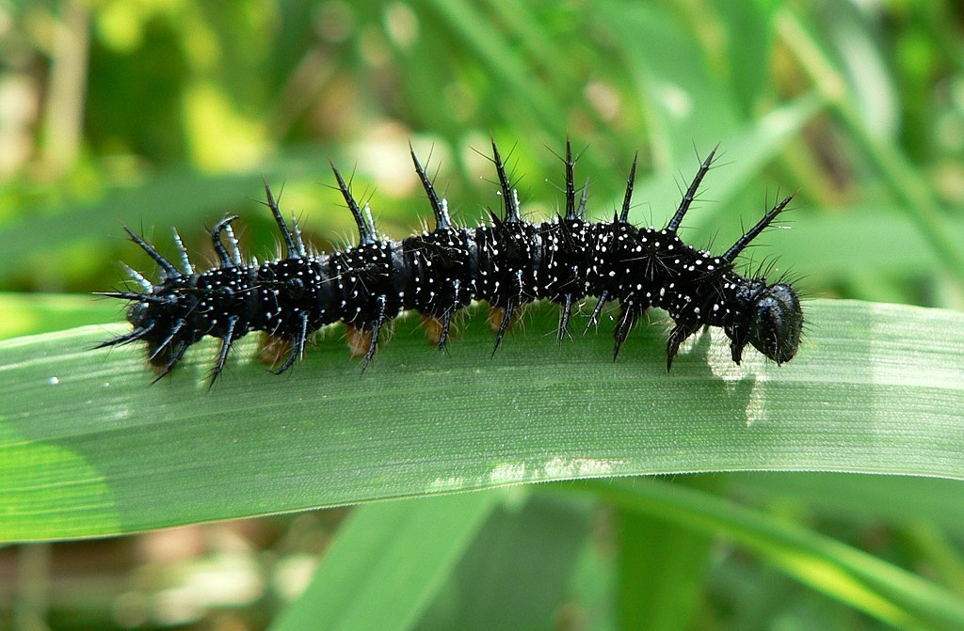
Rusałka pawik dagpåfugløye
jaja egg
Gąsienica åme
poczwarka puppe

Slide 8
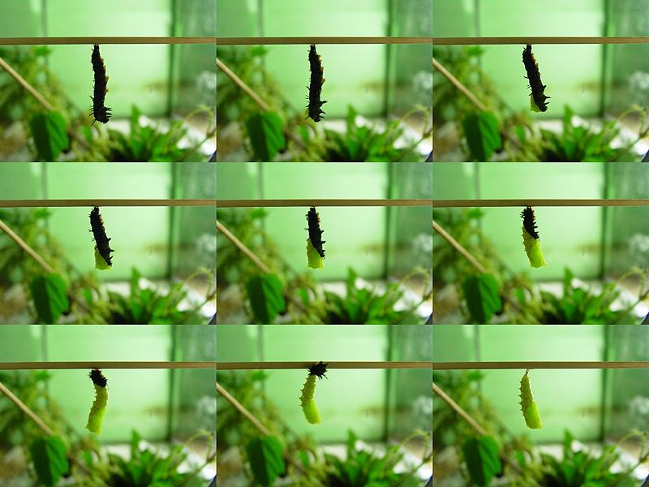
Tworzenie poczwarki

Slide 9
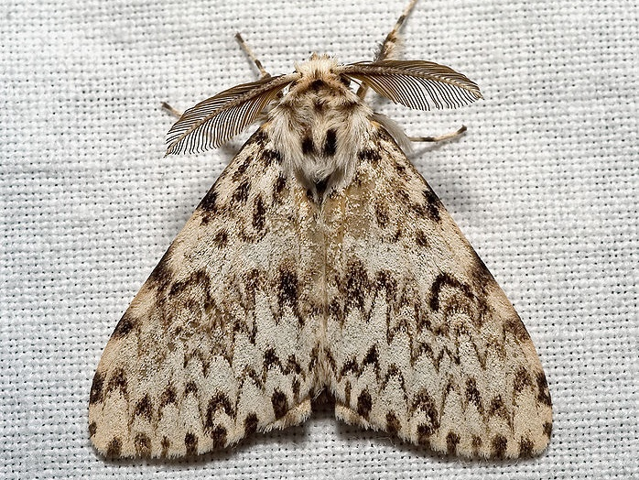
ĆMA
NATTSVERMER
Ćma to motyl, który prowadzi nocny tryb życia.
Notes:
Zdjęcie: Kulac

Slide 10
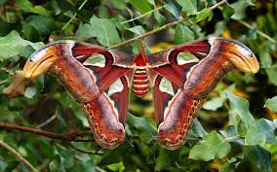
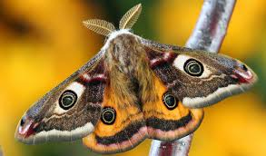

Slide 11
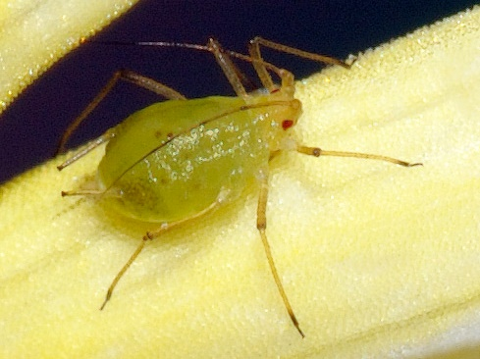
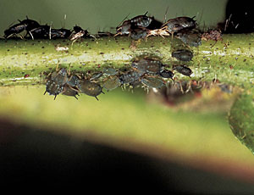
MSZYCA
BLADLUS
Mszyce wysysają sok z roślin i powodują szkody w uprawach.
Notes:
Zdjęcie: André Karwath

Slide 12
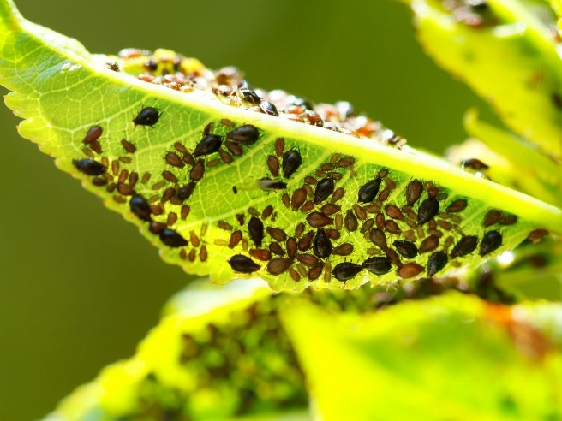

Slide 13
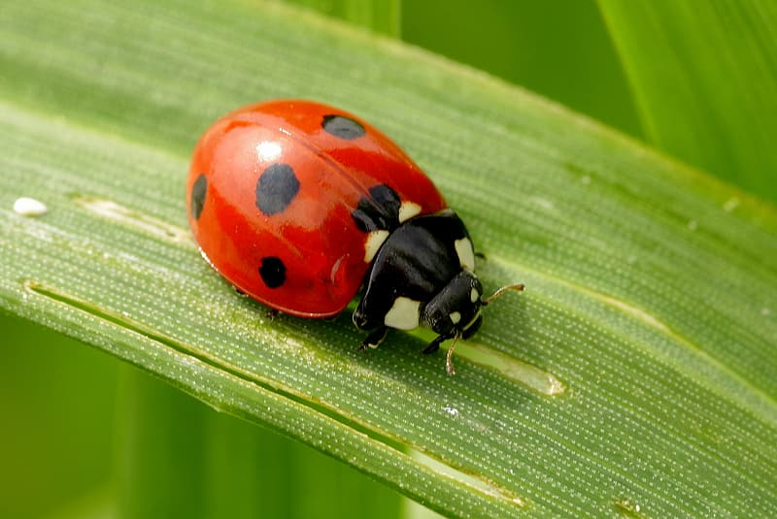
BIEDRONKA
MARIHØNE
Biedronki żywią się mszycami, dlatego też z punktu widzenia człowieka są pożyteczne.

Slide 14
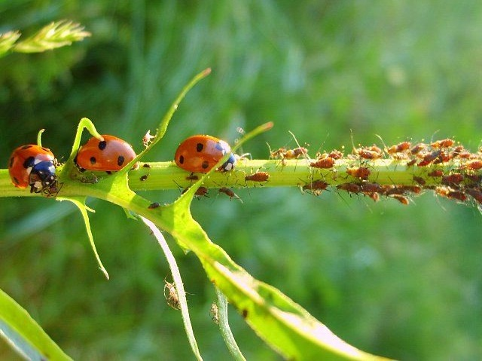

Slide 15
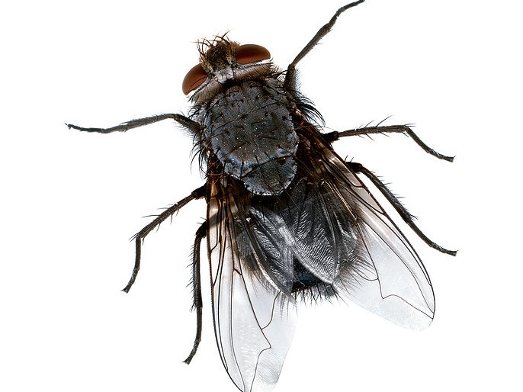
MUCHA
FLUE
Muchy roznoszą wiele chorób.

Slide 16
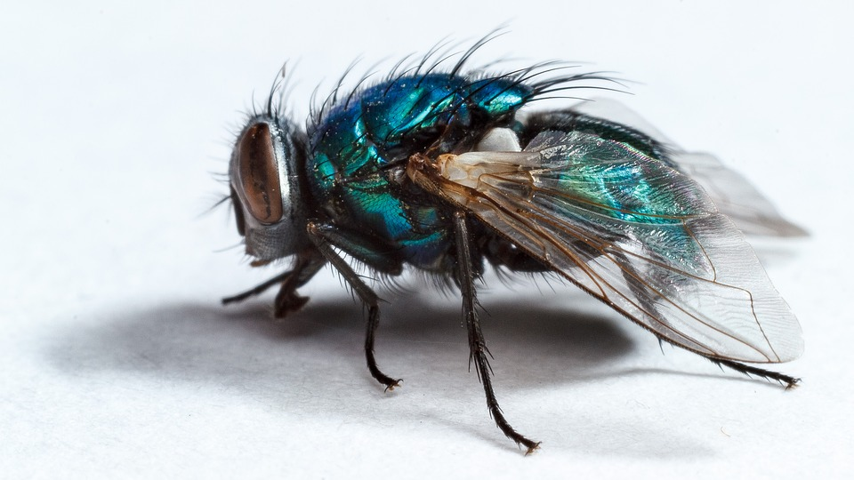

Slide 17
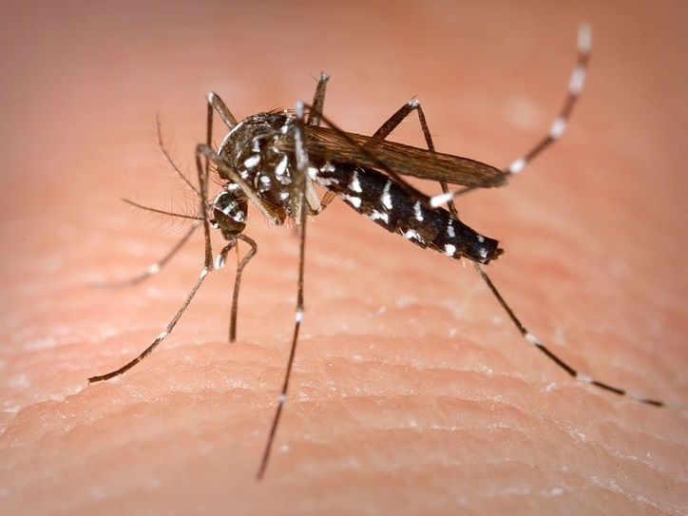
KOMAR
MYGG
Samice komarów żywią się krwią ssaków, natomiast samce nektarem kwiatów.

Slide 18
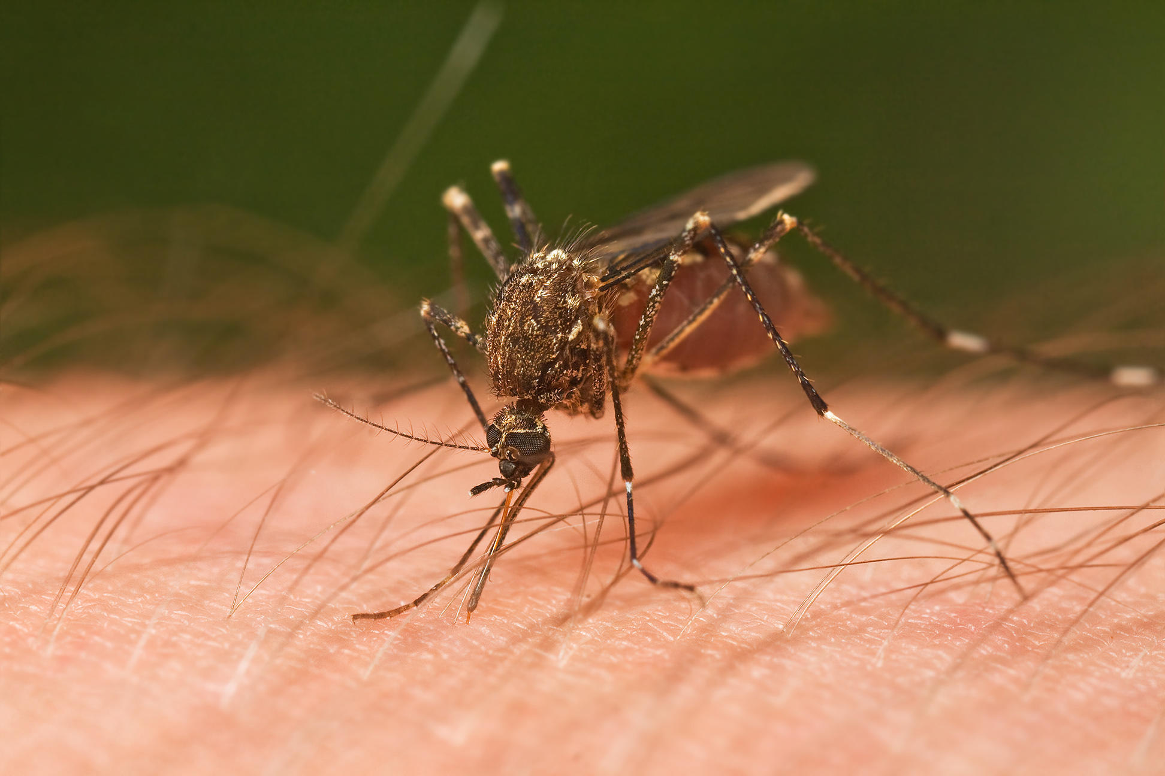

Slide 19
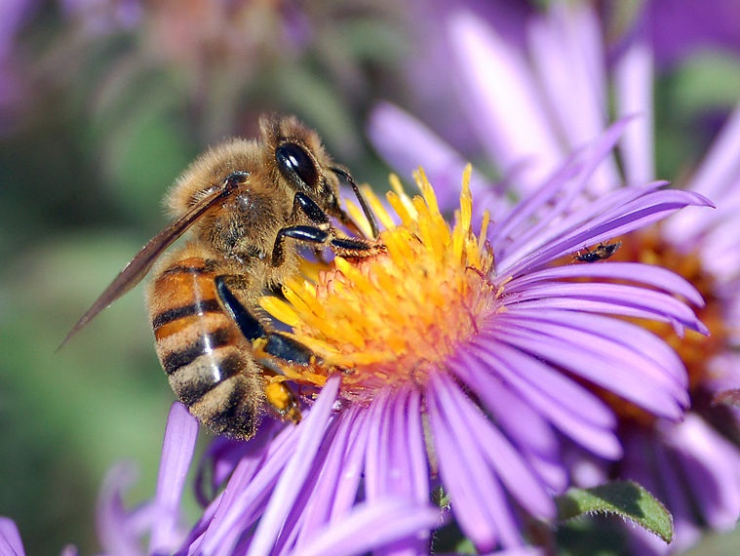
PSZCZOŁA
BIE
Pszczoły zapylają kwiaty, wytwarzają miód i wosk.
Pszczoła żądli tylko raz, a potem umiera.

Slide 20
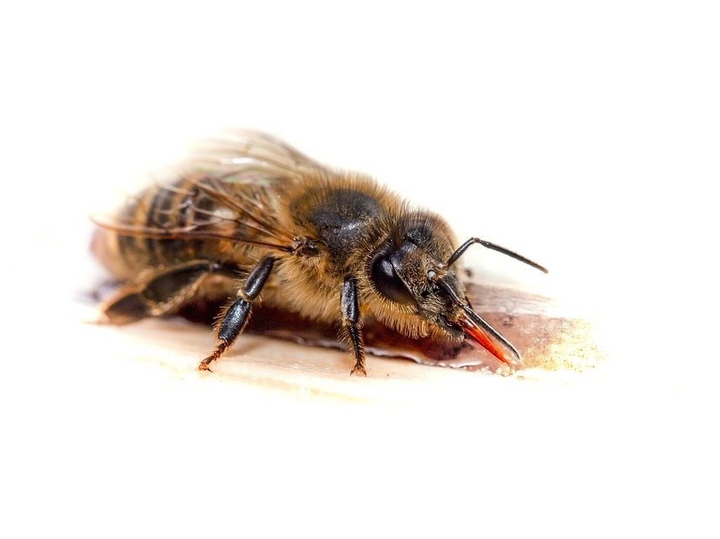

Slide 21
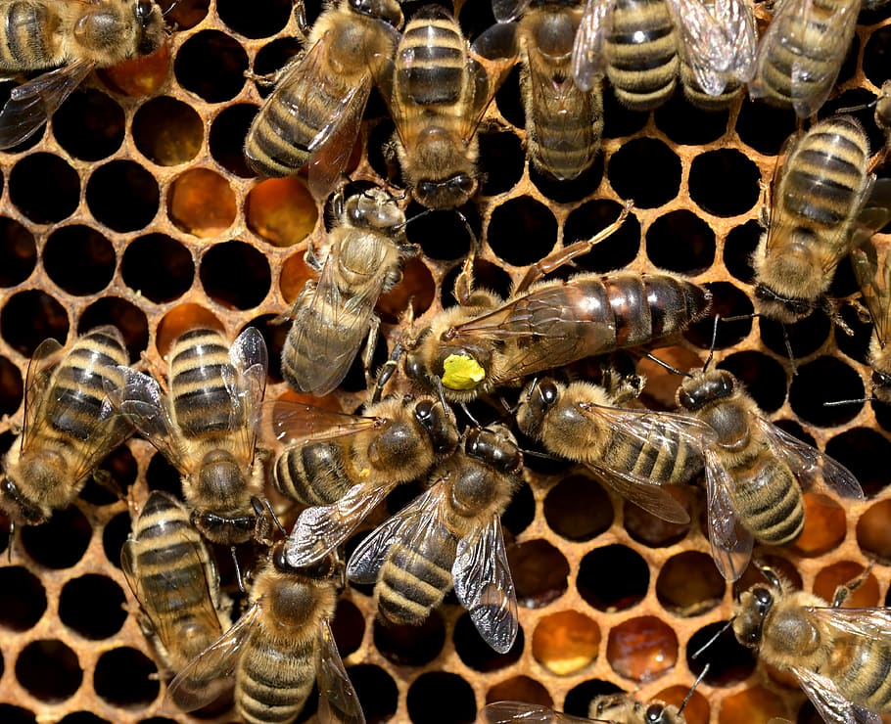

Slide 22
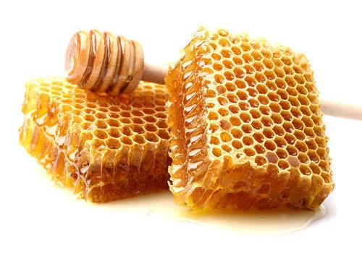

Slide 23
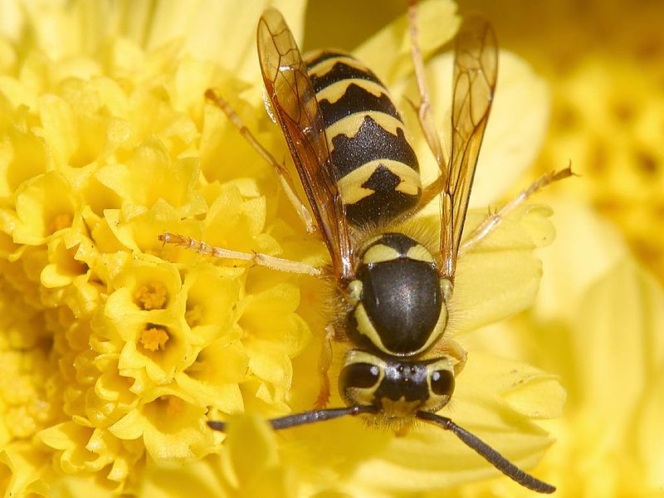
OSA
VEPS
Osy mają żądło (brodd) z jadem (gift). Jedna osa może wielokrotnie użądlić.

Slide 24
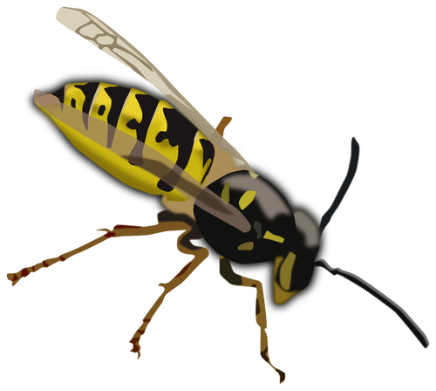

Slide 25
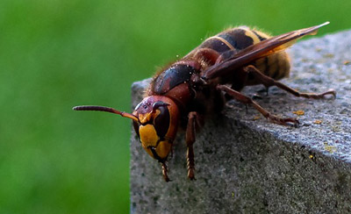
SZERSZEŃ
GEITHAMS
Szerszenie wyglądają jak bardzo duże osy. Są drapieżnikami, atakują inne owady. Kilka uGryzień szerszenia naraz może być groźne dla życia

Slide 26
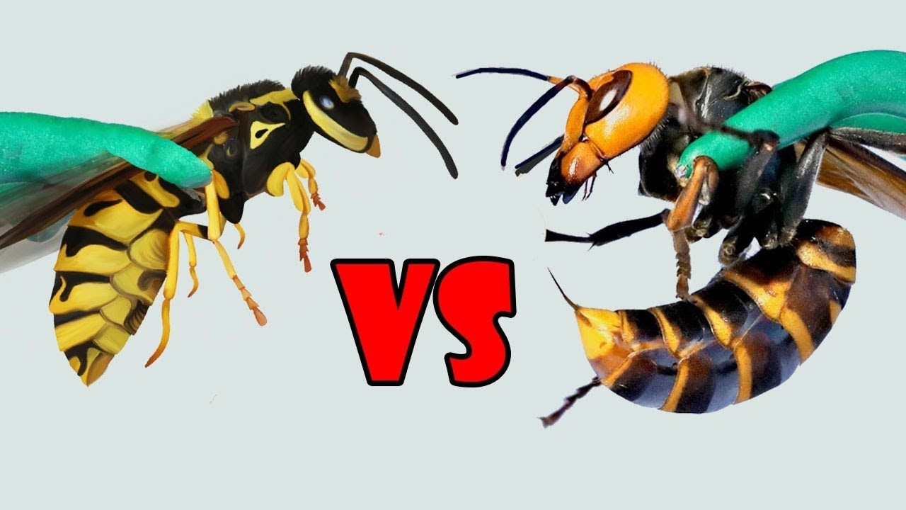
osa szerszeń

Slide 27
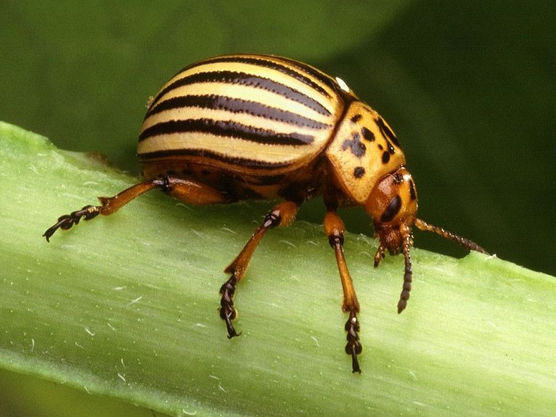
STONKA ZIEMNIACZANA
POTETBILLE
Stonki żerują na ziemniakach.

Slide 28
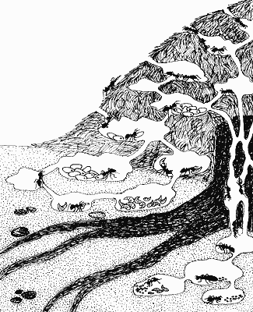
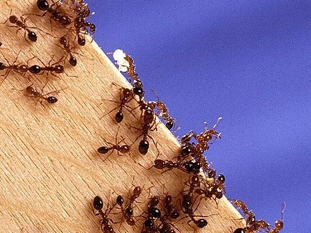
MRÓWKA
MAUR
Mrówki żyją w mrowiskach (maurtue). Niektóre z mrowisk znajdują się pod ziemią i przykryte są ochronnym kopcem. Inne budowane są w konarach drzew.

Slide 29
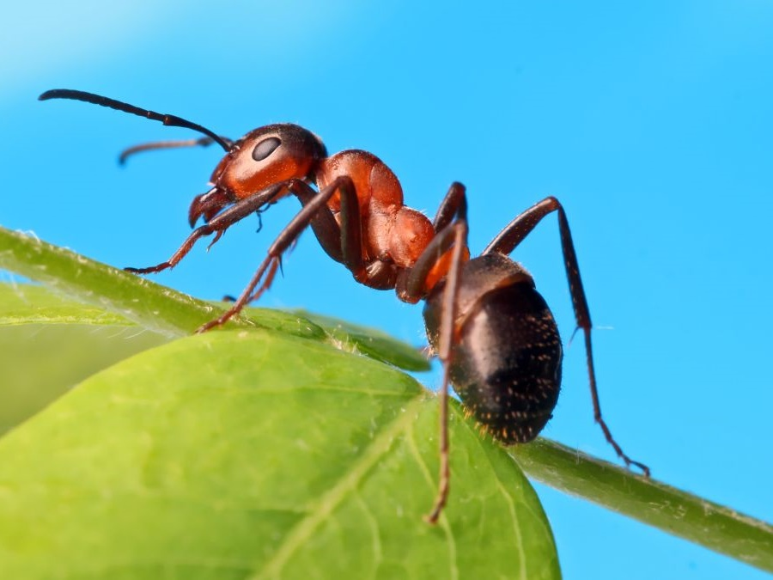

Slide 30
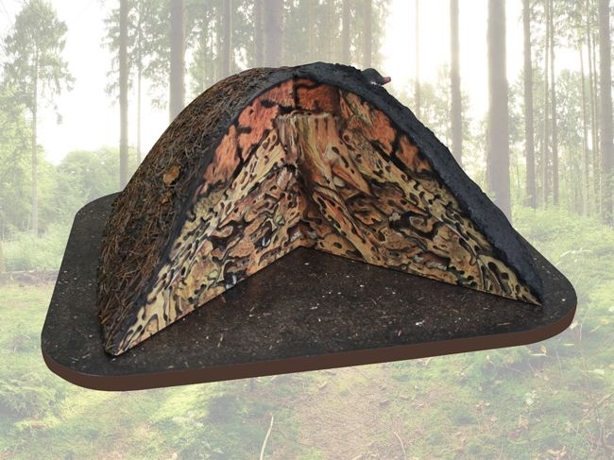

Slide 31
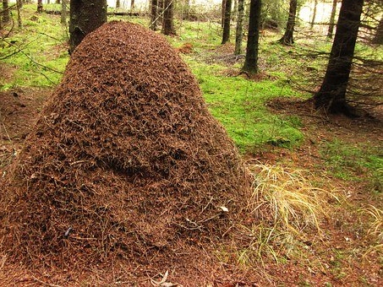

Slide 32
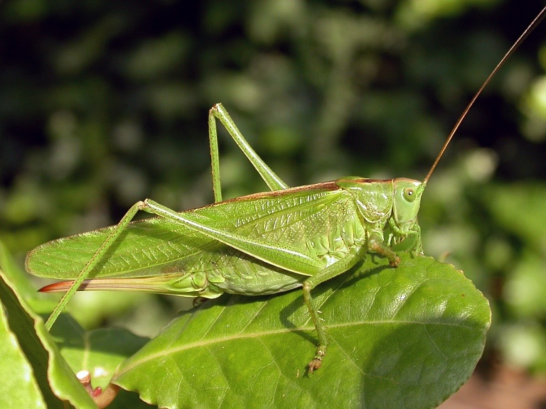
PASIKONIK
GRESSHOPPER
W ciepłe, letnie dni można usłyszeć charakterystyczne dźwięki samców pasikonika, które mają zwabić samice.
Notes:
Zdjęcie: Fritz Geller-Grimm

Slide 33
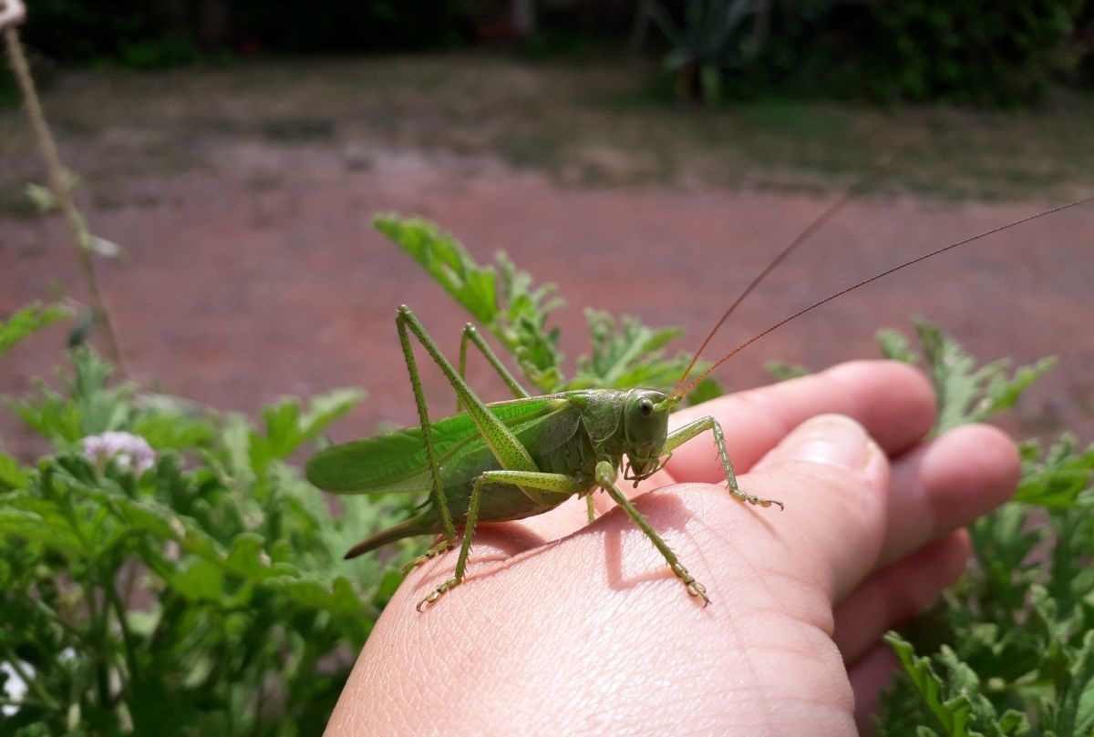

Slide 34
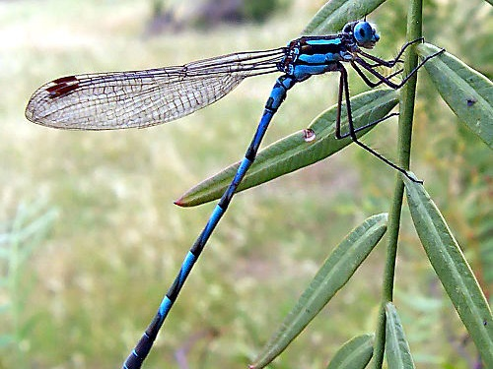
WAŻKA
ØYENSTIKKER
Norweska nazwa «øyenstikker» mogłaby wskazywać, iż ważki kłują w oczy. Jest to jednak nieprawda. Ważki nie kłują i są niegroźne dla ludzi.

Slide 35
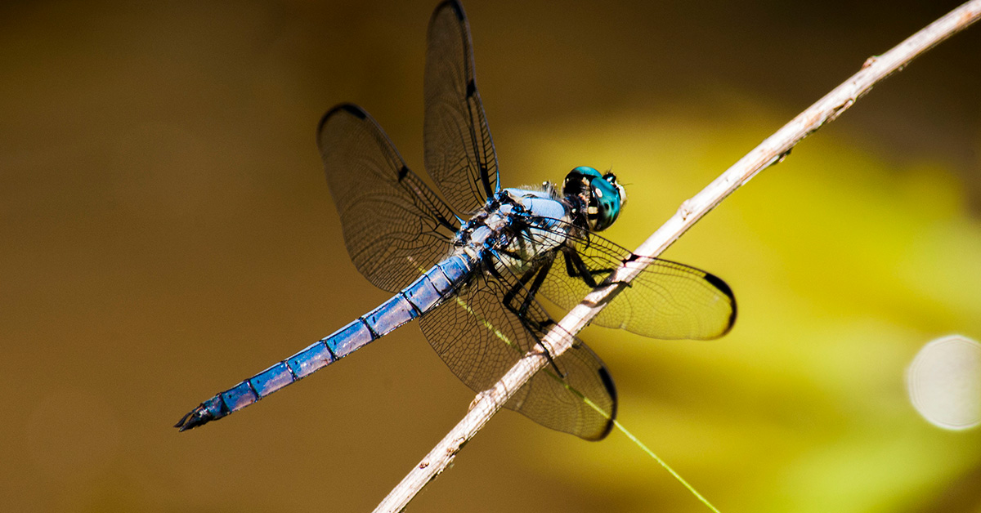

Slide 36
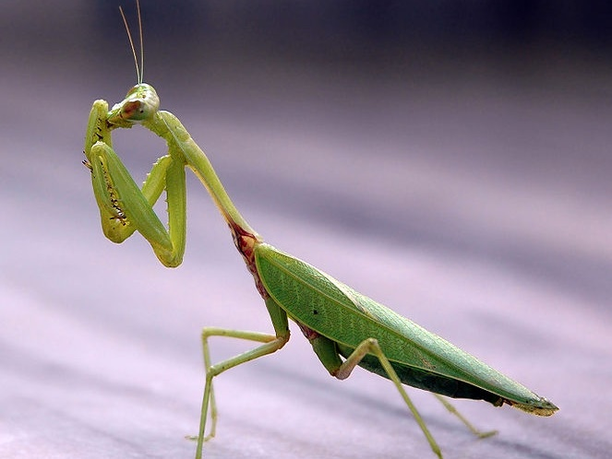
MODLISZKA
KNELER
Modliszki swoją nazwę zawdzięczają pozycji, przypominającej osobę ze złożonymi rękoma do modlitwy.

Slide 37
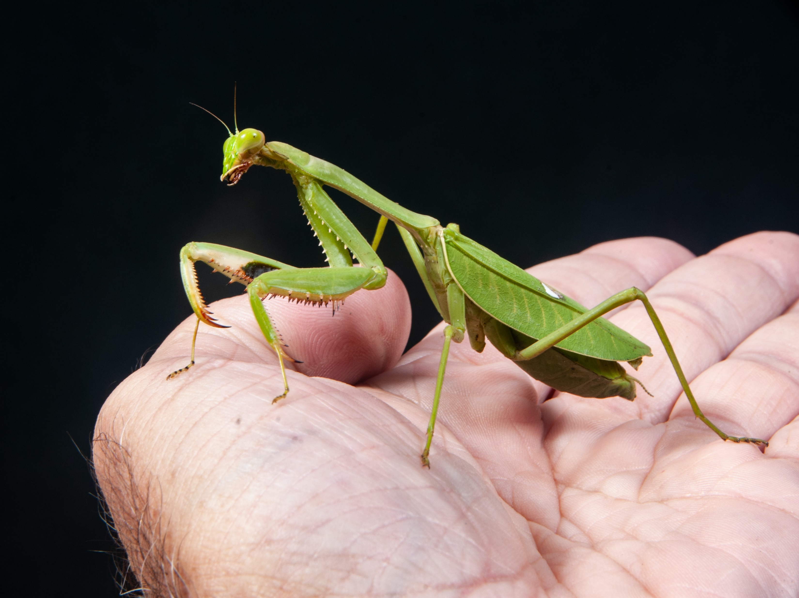

Slide 38
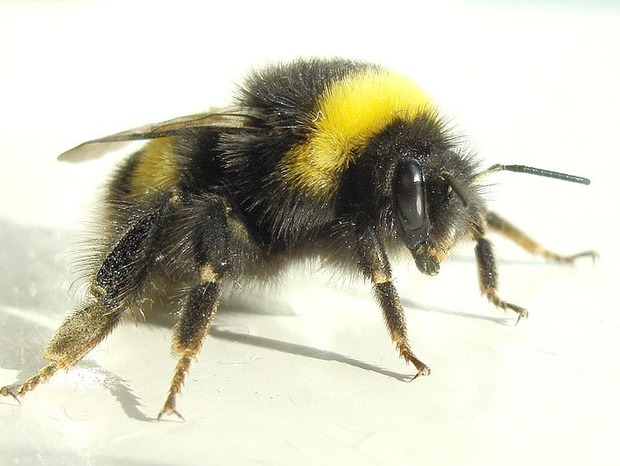
TRZMIEL
HUMLE
Trzmiele odgrywają ważną rolę w zapylaniu (pollinering) kwiatów.
Potoczna nazwa trzmiela to «bąk». Jest jednak nieprawidłowa nazwa, gdyż bąk to jest inny gatunek owadów.
Notes:
Zdjęcie: Sffubs

Slide 39
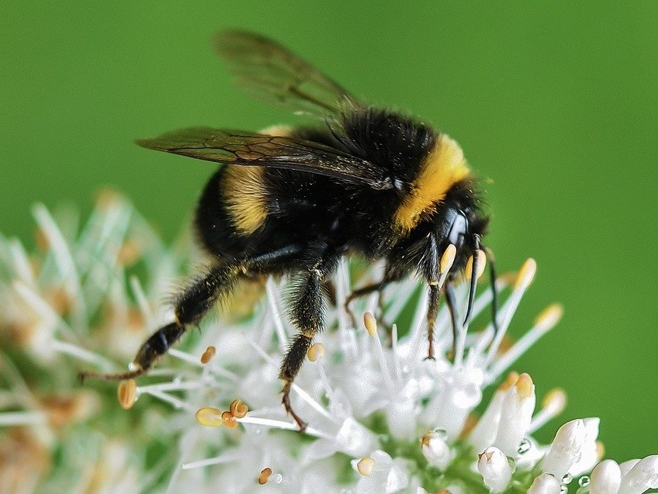

Slide 40
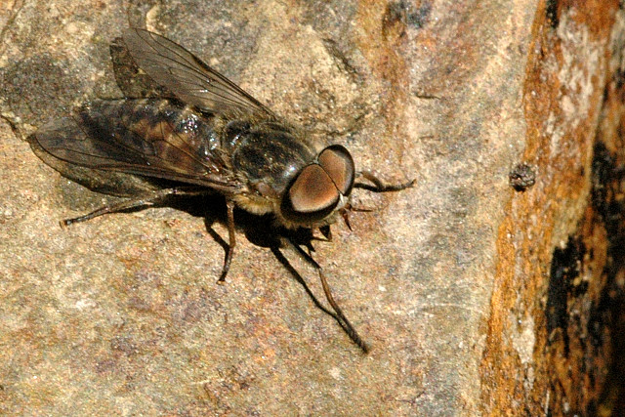
BĄK BYDLĘCY
KUKLEGG
Bąki atakują przede wszystkim pasące się konie i krowy. Ich ugryzienie jest bolesne i nieprzyjemne także dla człowieka. W dodatku przenoszą wiele chorób, są więc uważane za szkodniki.

Slide 41
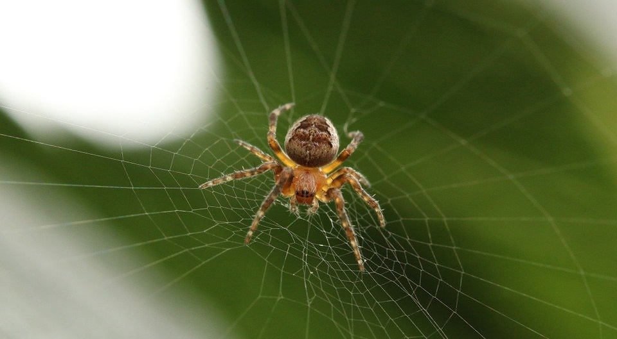
Pajęczaki edderkoppdyr

Slide 42
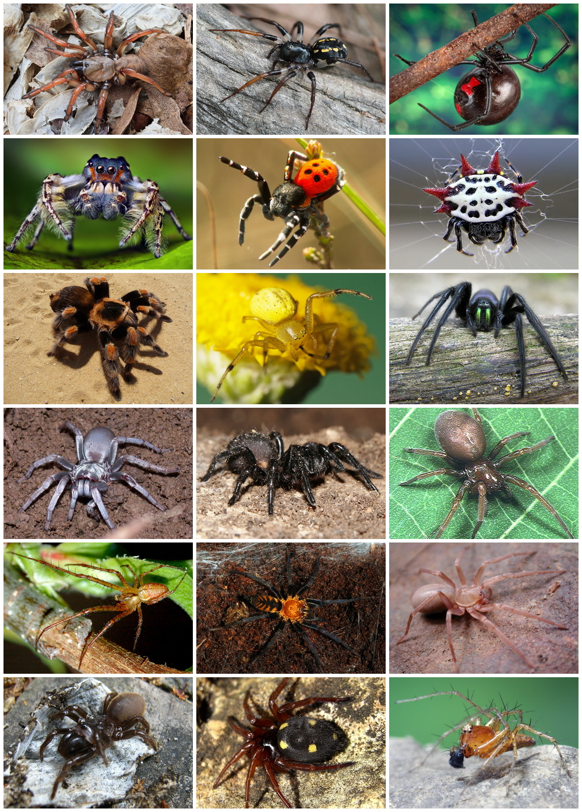

Slide 43
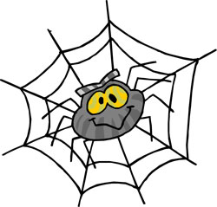
PAJĘCZAKI-EDDERKOPPDYR
Pajęczaki różnią się od owadów budową ciała.
Ciało pajęczaków składa się z dwóch części.
Pajęczaki nie mają czułków.
Pajęczaki nie mają skrzydeł, podczas gdy większość owadów ma dwie pary skrzydeł.
Większość pajęczaków to drapieżniki (rovdyr).
Pełnią one również bardzo ważną rolę w przyrodzie.

Slide 44
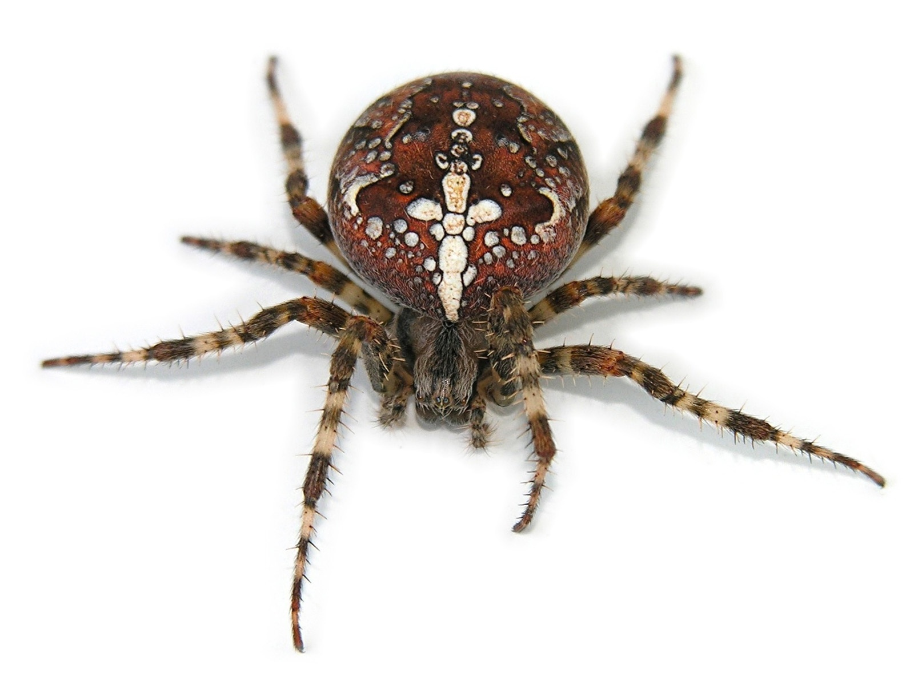

PAJĄK KRZYŻAK
EDDERKOPP
Pająki budują sieci, w które łapią swoje ofiary.
Drgania pajęczyny informują pająka, iż zaplątała się w nią ofiara, którą następnie pająk uśmierca swoim jadem.
Notes:
zdjęcie: Luis Miguel Bugallo Sánchez

Slide 45

KOSARZ
VEVKJERRING, LANGBEIN
Kosarze często można zobaczyć w domu. Są to zupełnie niegroźne pajęczaki.
Notes:
zdjęcie: Luis Miguel Bugallo Sánchez

Slide 46


KLESZCZ
FLÅTT
Kleszcze przyczepiają się do skóry ssaków i piją ich krew. Mogą przenosić groźne choroby, np. boreliozę.
Notes:
Zdjęcie: André Karwath

Slide 47

SKORPION
SKORPION
Skorpiony wyposażone są w kolec jadowy na końcu odwłoku.
Wiele gatunków jest niebezpiecznych dla ludzi.
Notes:
Zdjęcie: Guy Haimovitch

Slide 48
Źródło: - Wikipedia - «Encyklopedia polskiego ucznia», red.: Aleksandra Górska; Wyd. Kluszczyński

